Slide 1
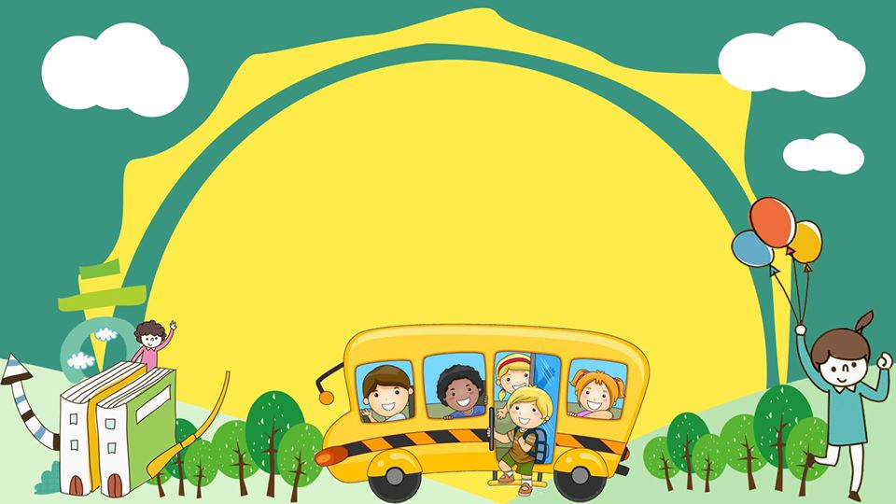
CHÀO MỪNG CÁC CON
ĐẾN VỚI TIẾT TOÁN

Slide 2



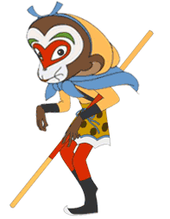
Ngộ Không thật
Ngộ Không giả

Slide 3
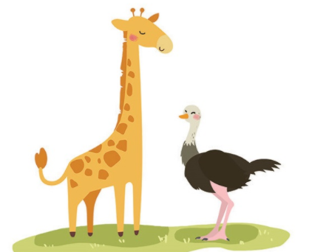


Con nào thấp hơn?
CHỌN SAI RỒI BỌN TA ĐI ĐÁNH TIẾP ĐÂY
A. Đà điểu
B. Con hươu

Slide 4
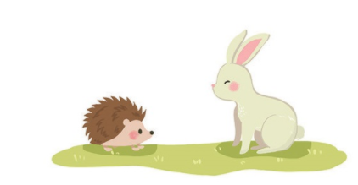
Con nào cao hơn?
CHỌN SAI RỒI BỌN TA ĐI ĐÁNH TIẾP ĐÂY
A. Con nhím
B. Con thỏ

Slide 5

Đo độ dài

Slide 6
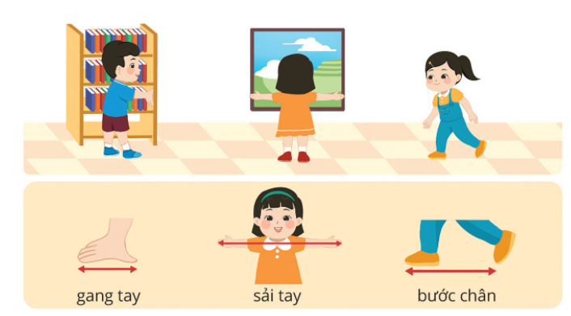

Slide 7
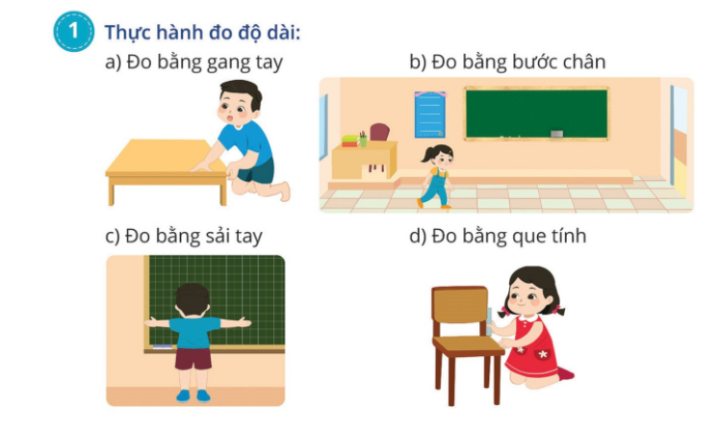

Slide 8
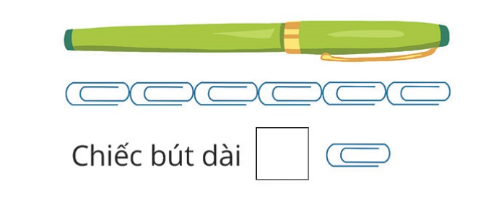
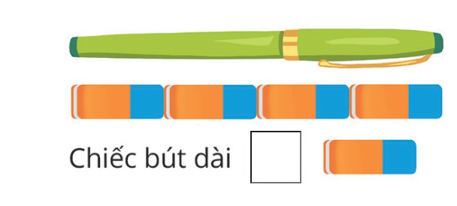
2. Số ?
6
4

Slide 9
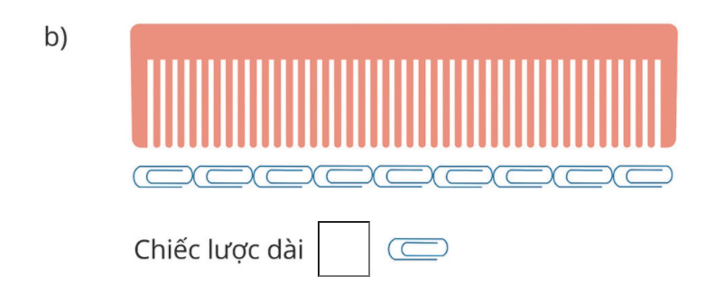
9

Slide 10
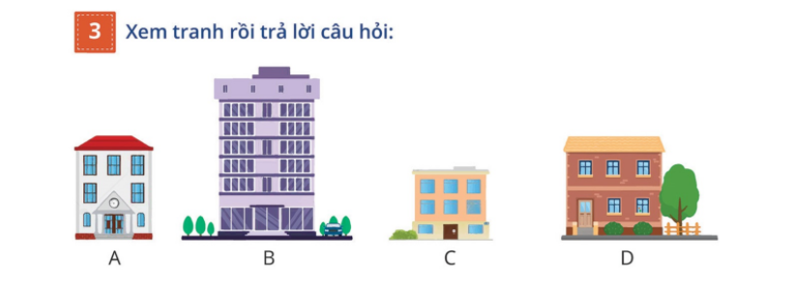
a. Tòa nhà nào cao nhất?
a. Tòa nhà nào thấp nhất?
a. Tòa nhà A thấp hơn tòa nhà nào
Tòa nhà B

Slide 11
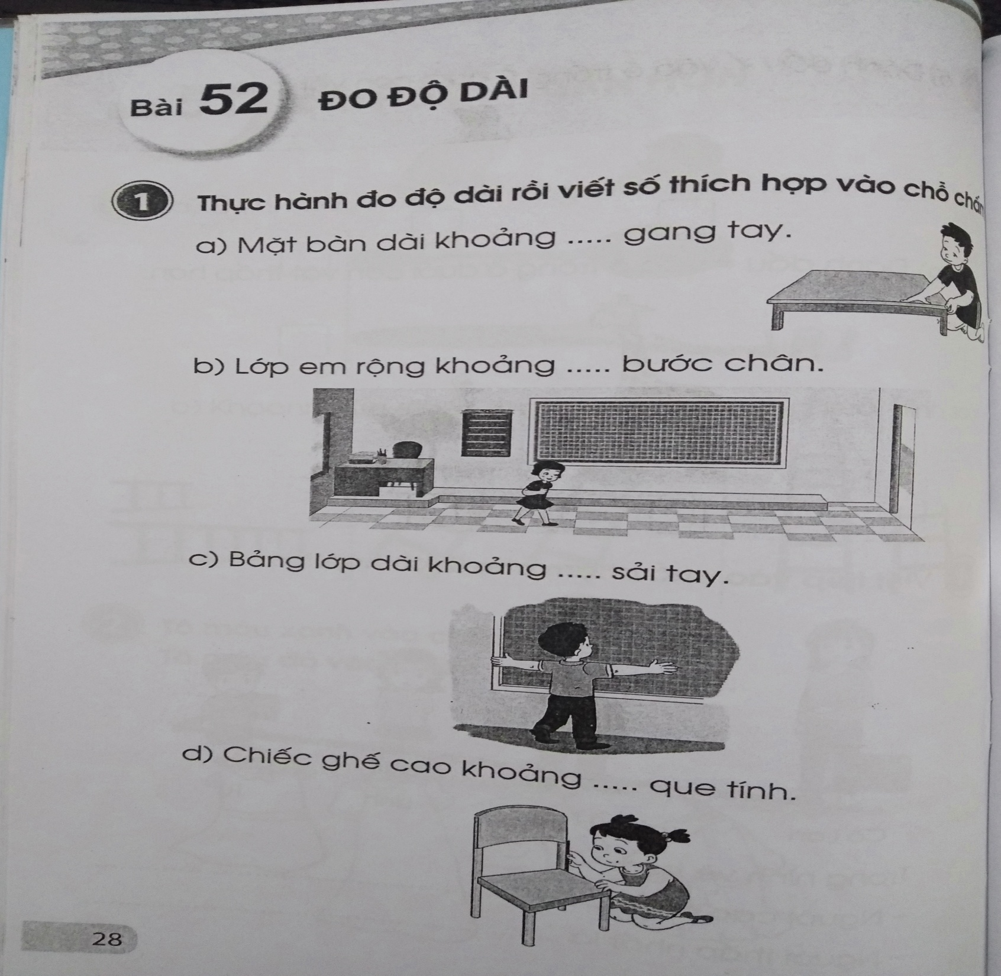

Slide 12
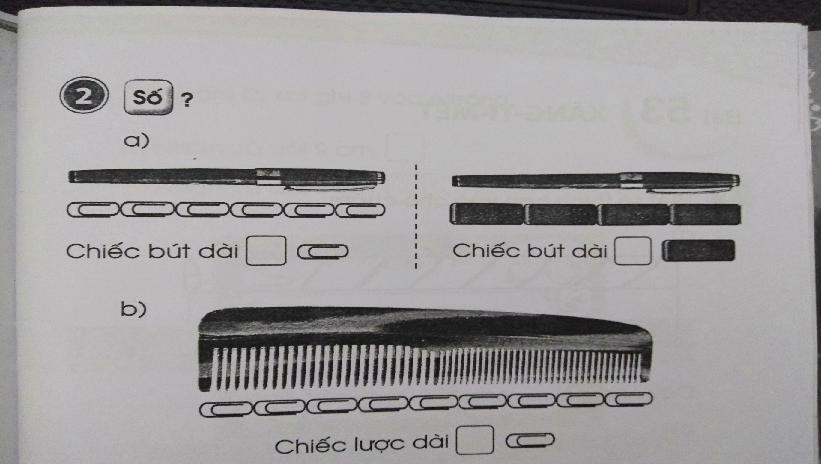
6
4
9

Slide 13
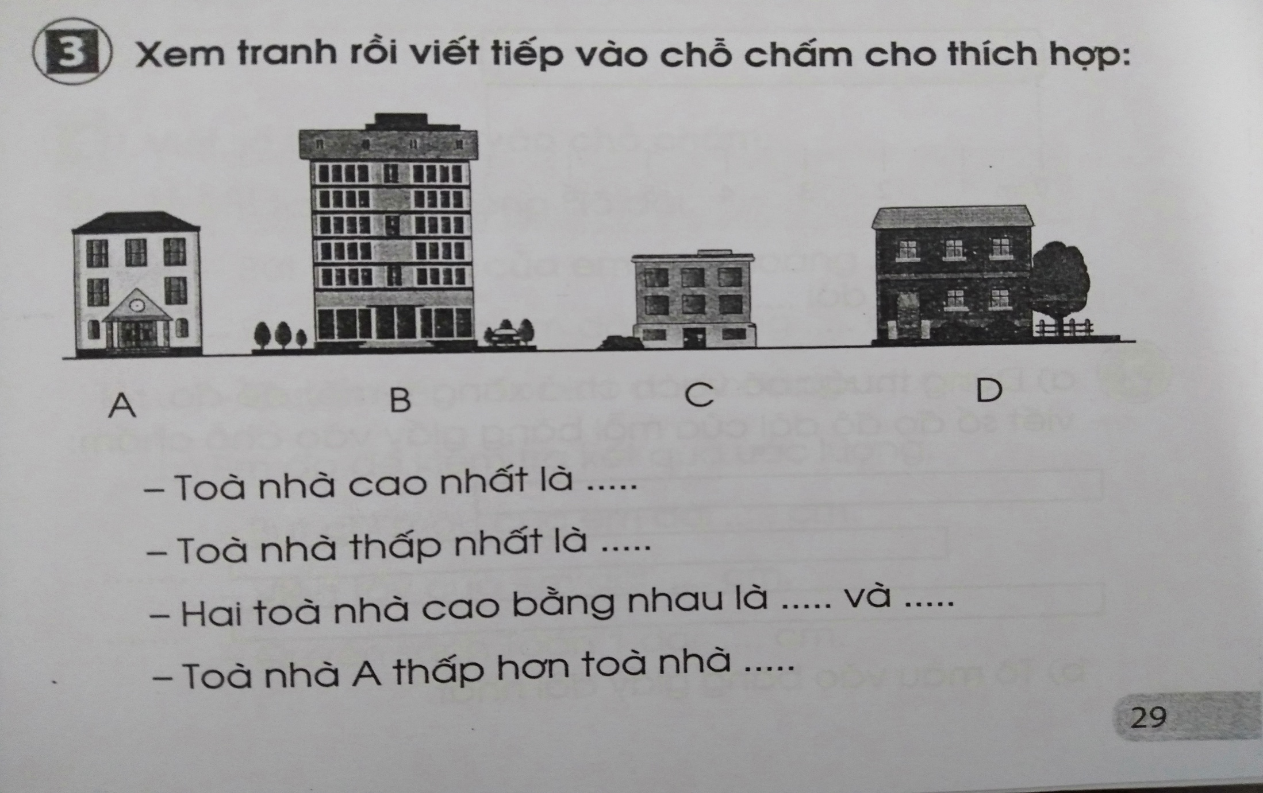
B
C
A
D
B

Slide 14

Củng cố bài học

